Slide 2
حل تمرین بلورشناسی
جلسه معرفی

Slide 3
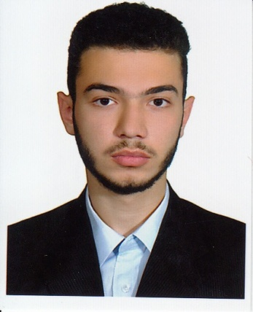
حل تمرین بلورشناسی
جلسه معرفی
خاوری خراسانی
قواعد بلورشناسی و تقارن ها
7
مقدمات بلورشناسی
1
تصاویر استریوگرافیک 1
8
انواع بلورها
2
تصاویر استریوگرافیک 2
9
مختصات بلورشناسی 1
3
اشعه ایکس در بلورشناسی 1
10
مختصات بلورشناسی 2
4
اشعه ایکس در بلورشناسی 2
11
محاسبات بلورشناسی 1
5
متالورژی 92
مرور
12
محاسبات بلورشناسی 2
6
بلورشناسی مواد
حل تمرین: 2 نمره
پروژه گروهی
پروژه تیمی
حضور و تمرین ها

Slide 4
حل تمرین بلورشناسی
جلسه معرفی
کلاس پلاس
طرح درس
مقدمات بلورشناسی
عضویت
ایجاد پروژه
ابزارها
45 - 5 - 45
پروژه
تیم بندی
مواد آمورف و بلوری
علم بلورشناسی
انواع پیوندهای اتمی

Slide 5
حل تمرین بلورشناسی
جلسه معرفی
16- 18
14- 16
12- 14
10- 12
8- 10
شنبه
یکشنبه
دوشنبه
سه شنبه
چهارشنبه

Slide 6
و بی نگاه تو نتوانم رفت ...
حل تمرین بلورشناسی
جلسه معرفی
الهی! دانایی ده که از راه نیفتیم و بینایی ده که در چاه نیفتیم.

